Slide 1
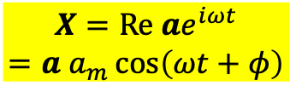
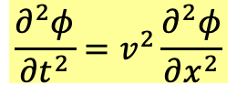
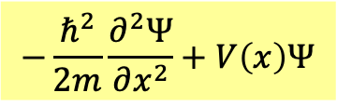
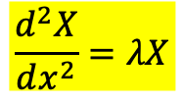



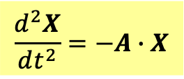

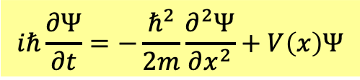



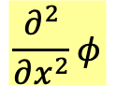



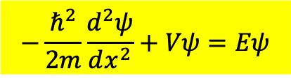



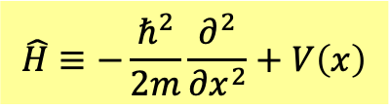
對照表
$$\frac{d^{2}X}{dt^{2}}=−A∙X$$
$$\frac{∂^{2}φ}{∂t^{2}}=v^{2}\frac{∂^{2}φ}{∂x^{2}}$$
$$iℏ\frac{∂Ψ}{∂t}=−\frac{ℏ^{2}}{2m}\frac{∂^{2}Ψ}{∂x^{2}}+V\left(x\right)Ψ$$
$$−A∙X$$
$$\frac{∂^{2}}{∂x^{2}}φ$$
$$−\frac{ℏ^{2}}{2m}\frac{∂^{2}Ψ}{∂x^{2}}+V\left(x\right)Ψ$$
$$A$$
$$\frac{d^{2}}{dx^{2}}$$
$$\hat{H}≡−\frac{ℏ^{2}}{2m}\frac{∂^{2}}{∂x^{2}}+V\left(x\right)$$
微分運算稱為算子operator
$$X=Re ae^{iωt}$$
$$=a a_{m}\cos\left(ωt+φ\right)$$
$$φ=X\left(x\right)∙\cos\left(ωt+φ\right)$$
$$Ψ=ψ\left(x\right)∙e^{−i\frac{E}{ℏ}t}$$
$$a$$
$$X\left(x\right)$$
$$ψ\left(x\right)$$
$$\frac{d^{2}X}{dx^{2}}=λX$$
$$−\frac{ℏ^{2}}{2m}\frac{d^{2}ψ}{dx^{2}}+Vψ=Eψ$$
$$−A∙a=λa$$
矩陣的本徵值方程式！
算子 $\frac{d^{2}}{dx^{2}}$的本徵值方程式！
算子$\hat{H}$的本徵值方程式！
$$a_{j}\sim e^{−ipj}\text{or}\text{ 虛數部} \sin{pj}$$
$X\left(x\right)\sim \sin{kx}$
待解
可分解波函數就對應模式的位移行向量， $sin\left(k_{n}x\right)$就對應本徵向量！
$X\left(x\right)$就稱為微分算子Differential Operator $\frac{d^{2}}{dx^{2}}$的本徵函數！

Slide 2
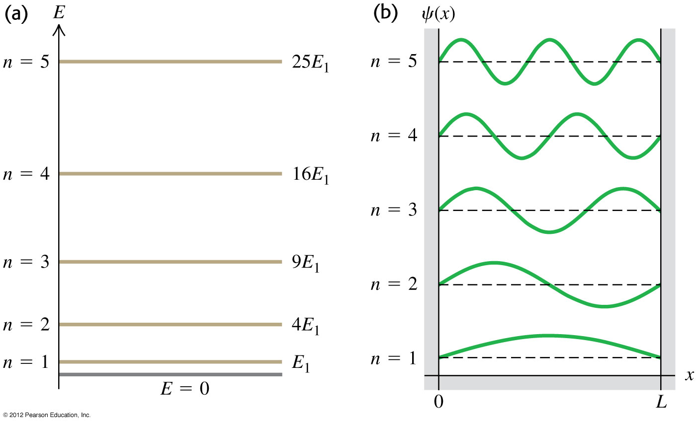
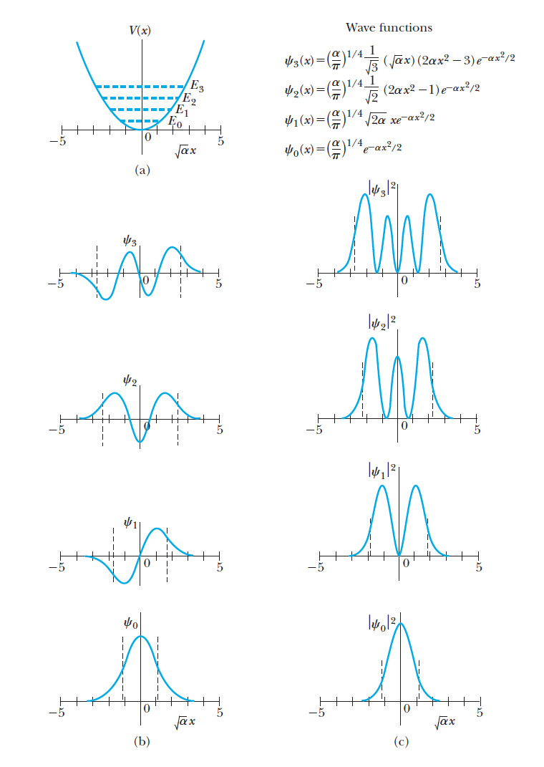
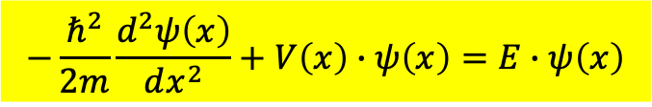


薛丁格波方程式可分解的定態解的空間部分$ψ\left(x\right)$，
就是代表能量的微分算子的本徵函數。
$$−\frac{ℏ^{2}}{2m}\frac{d^{2}ψ\left(x\right)}{dx^{2}}+V\left(x\right)∙ψ\left(x\right)=E∙ψ\left(x\right)$$
無限大位能井$\hat{H}$的本徵函數
SHO $\hat{H}$的本徵函數
Under boundary conditions, the equation has a countable set of solutions.
We can usually classify them by natural numbers: $n$.

Slide 3
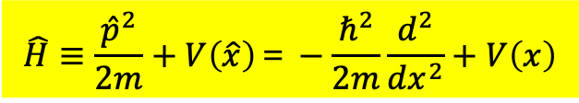


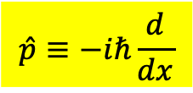
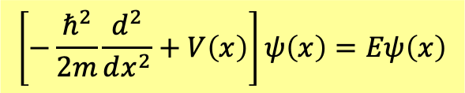
動量算子$\hat{p}$定義為空間微分運算，那有位能時的能量算子可以寫成：
$$\hat{H}≡\frac{{\hat{p}}^{2}}{2m}+V\left(\hat{x}\right)＝−\frac{ℏ^{2}}{2m}\frac{d^{2}}{dx^{2}}+V\left(x\right)$$
$$\hat{p}≡−iℏ\frac{d}{dx}$$
漢米爾或稱能量算子就定義為動量算子的平方加上位能算子。
$$\hat{x}≡x$$
與時間無關的薛丁格方程式也可以以$\hat{H}$運算子表述：
$$\left[−\frac{ℏ^{2}}{2m}\frac{d^{2}}{dx^{2}}+V\left(x\right)\right]ψ\left(x\right)=Eψ\left(x\right)$$
$$\hat{H}ψ=Eψ$$
數學上這個關係稱為運算子$\hat{H}$的本徵函數問題！
原來，與時間無關的薛丁格方程式並不是波方程式，而是$\hat{H}$的本徵函數方程式！
定態的$ψ_{E}$是$\hat{H}$的本徵函數 Eigenfunction！對應的本徵值Eigenvalue為$E$。

Slide 4
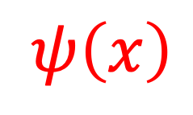

$$ψ\left(x\right)$$
$$\hat{𝒜}$$
狀態由一個位置的函數代表
物理量會對應算子，

Slide 5




$$\hat{H}ψ_{E}=Eψ_{E}$$

Slide 6


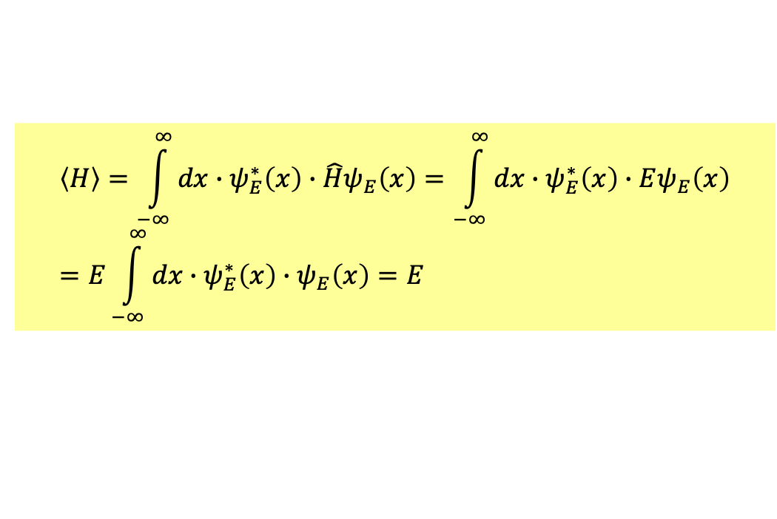
能量的本徵函數，之前稱為定態，有很多重要的性質！
$$\hat{H}ψ_{E}=Eψ_{E}$$
計算處於定態$ψ_{E}$的電子的$\hat{H}$的期望值：$\left\langle \hat{H}\right\rangle$
$$\left\langle H\right\rangle =\int_{−∞}^{∞}{dx}∙ψ_{E}^{∗}\left(x\right)∙\hat{H}ψ_{E}\left(x\right)=\int_{−∞}^{∞}{dx}∙ψ_{E}^{∗}\left(x\right)∙Eψ_{E}\left(x\right)=E\int_{−∞}^{∞}{dx}∙ψ_{E}^{∗}\left(x\right)∙ψ_{E}\left(x\right)=E$$
$$\left\langle \hat{H}\right\rangle =E$$
本徵函數$ψ_{E}\left(x\right)$描述的定態的能量的期望值就是本徵值$E$。不意外！

Slide 7
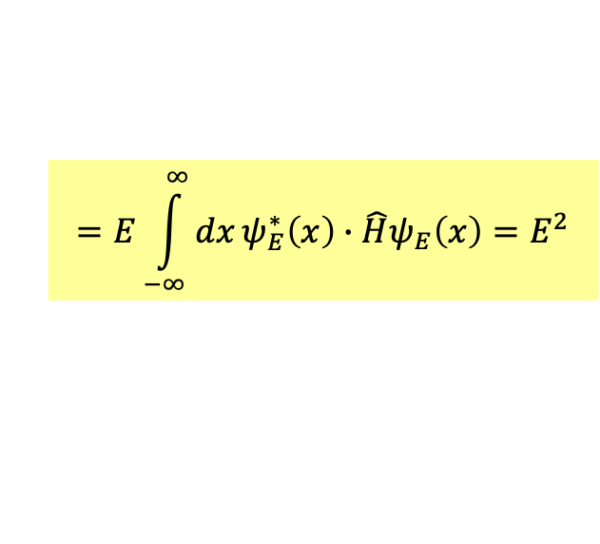
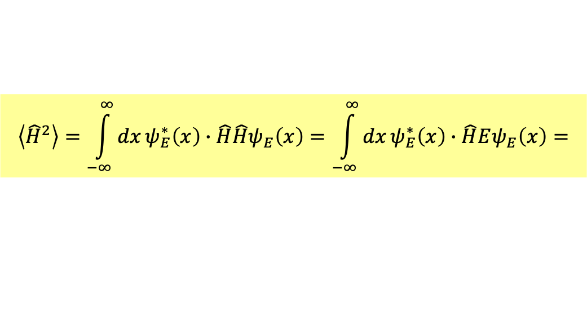

計算$\text{本徵函數}u_{n}\text{描述的}\text{電子}\text{狀態}$的能量測量不確定性：$∆H$。
$${\left(∆H\right)}^{2}≡\left\langle {\left(\hat{H}−\left\langle \hat{H}\right\rangle \right)}^{2}\right\rangle =\left\langle {\hat{H}}^{2}−2\left\langle \hat{H}\right\rangle \hat{H}+{\left\langle \hat{H}\right\rangle }^{2}\right\rangle =\left\langle {\hat{H}}^{2}\right\rangle −{\left\langle \hat{H}\right\rangle }^{2}=\left\langle {\hat{H}}^{2}\right\rangle −E^{2}$$
$$\left\langle {\hat{H}}^{2}\right\rangle =\int_{−∞}^{∞}{dx}ψ_{E}^{∗}\left(x\right)∙\hat{H}\hat{H}ψ_{E}\left(x\right)=\int_{−∞}^{∞}{dx}ψ_{E}^{∗}\left(x\right)∙\hat{H}Eψ_{E}\left(x\right)=$$
$$=E\int_{−∞}^{∞}{dx}ψ_{E}^{∗}\left(x\right)∙\hat{H}ψ_{E}\left(x\right)=E^{2}$$
$$∆H=0$$
處於定態$ψ_{E}$的電子，能量的測量值為$E$，完全沒有不確定性！
可以說定態$ψ_{E}$是具有特定確定能量的測量值為$E$的狀態。

Slide 8






處於定態$ψ_{E}$的電子，
能量的測量值為$E$，完全沒有不確定性！
無限大位能井$\hat{H}$的本徵函數
$$\hat{H}ψ_{E}\left(x\right)=Eψ_{E}\left(x\right)$$
$$\left\langle H\right\rangle =E$$
$$∆H=0$$
SHO $\hat{H}$的本徵函數

Slide 9

$$u_{n}\left(x\right)$$
對任一狀態$ψ(x)$作能量$的測量$，$若所得到的結果是某值$，
剛測量完時，立刻再作一次能量$測量，結果一定確定還是同樣的值$，無不確定性。
因此$∆H=0$，此時一定存在於某一個本徵態！
那麼、剛剛測得的能量結果一定只能是某一本徵值$E_{n}$！
驚人的：在此位能中任意一次能量測量結果只能是某本徵值$E_{n}$，不會測到其他值。
到此，無限大位能井內，電子能量的量子化完全確立！不一定是在定態。
解能量算子本徵值、是在決定測量能量時會得到什麼結果：只會是$E_{n}$其中之一。

Slide 10
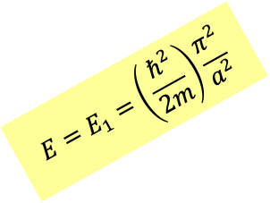
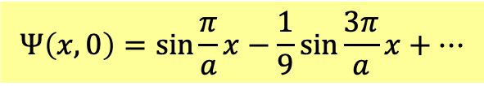



對任一狀態$ψ(x)$作能量$的測量$，$若所得到的結果是$某一$E_{n}$，
測量完畢後，狀態已經不會再是結果不確定的狀態$ψ(x)$，
而是結果完全確定的本徵函數$u_{n}(x)$。
所以第一次的測量使粒子的狀態由$ψ\left(x\right)$瞬間崩潰變成了$u_{n}\left(x\right)$。
$$ψ\left(x\right) \overset{→}{\hat{H}→E_{n}}{ u}_{n}\left(x\right)$$
在非本徵狀態$ψ(x)$，測量結果不會是確定的！
崩潰變成的態也就不確定。
$$E=E_{1}=\left(\frac{ℏ^{2}}{2m}\right)\frac{π^{2}}{a^{2}}$$
$$Ψ\left(x,0\right)=\sin{\frac{π}{a}x}−\frac{1}{9}\sin{\frac{3π}{a}x}+⋯$$
$$E=E_{3}$$
但不會測到$其他值$。
解能量量算子的本徵函數、是在決定你測量能量後崩潰到什麼狀態。
這個結果不只適用於能量，對任何測量物理量如位置、動量、角動量都成立。

Slide 11


$$ψ\left(x\right)$$
$$\hat{𝒜}$$
狀態由一個位置的函數代表
物理量會對應算子，它是很有個性的！
由它來決定測量的結果有哪些可能！
算子有它的堅持！
解一個物理量算子的eigenfunction、是在決定你測量此量時會得到什麼結果。

Slide 12
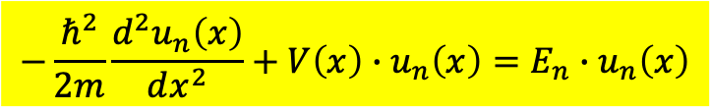
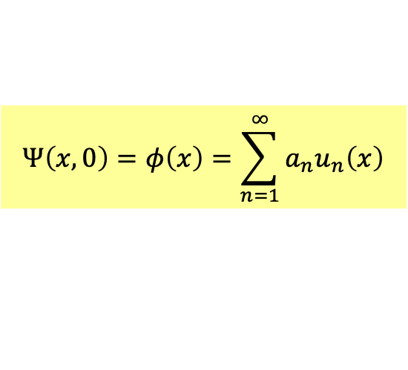
薛丁格波方程式可分解的定態解的空間部分，
也就是能量微分算子的本徵函數$u_{n}$，
$$−\frac{ℏ^{2}}{2m}\frac{d^{2}u_{n}\left(x\right)}{dx^{2}}+V\left(x\right)∙u_{n}\left(x\right)=E_{n}∙u_{n}\left(x\right)$$
在推廣的函數內積下，彼此正交Orthogonal，而且是完備的complete。
任意符合邊界條件的起始條件空間函數都可以以$u_{n}$展開，係數可以投影計算。
$$Ψ\left(x,0\right)=φ\left(x\right)=\sum_{n=1}^{∞}{a_{n}u_{n}\left(x\right)}$$
$u_{n}$是“符合邊界條件空間函數組成的無限維向量空間”的一組基底。
以上是整個古典波、量子波動力學的核心，
在之前的特例，如位能井、自由粒子、SHO已經說明。
但事實上適用於非常大範圍的薛丁格波方程式。

Slide 13
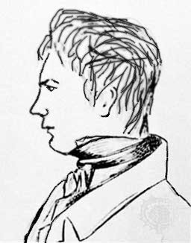
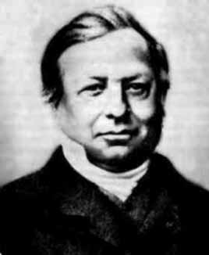
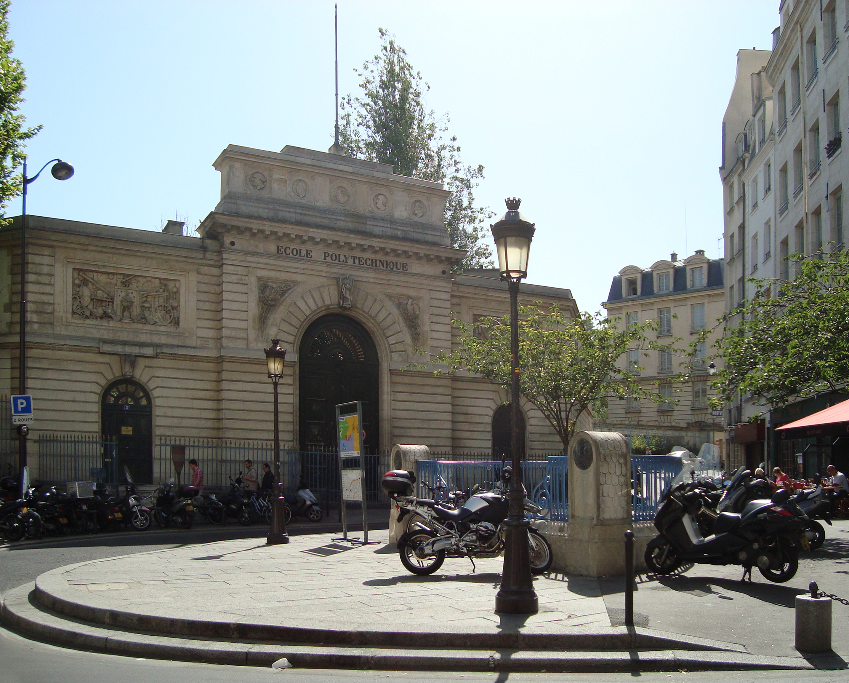
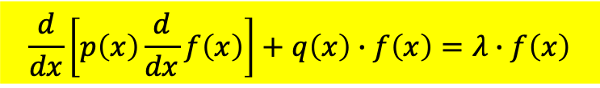
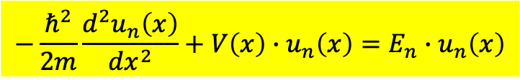
術語稱為 Sturm-Liouville Problem 算子的本徵函數問題
$$\frac{d}{dx}\left[p\left(x\right)\frac{d}{dx}f\left(x\right)\right]+q\left(x\right)∙f\left(x\right)=λ∙f\left(x\right)$$
$λ$是數：本徵值，邊界條件下通常只有某些值，此式才有解。
$$−\frac{ℏ^{2}}{2m}\frac{d^{2}u_{n}\left(x\right)}{dx^{2}}+V\left(x\right)∙u_{n}\left(x\right)=E_{n}∙u_{n}\left(x\right)$$
Jacques Sturm 1803-1855
Joseph Liouville 1809-1882
École Polytechnique

Slide 14
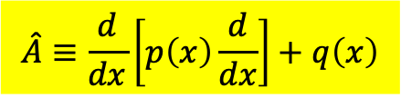
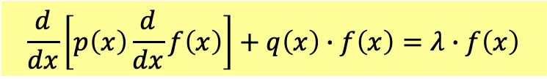

術語稱為 Sturm-Liouville Problem 算子的本徵函數問題
$$\frac{d}{dx}\left[p\left(x\right)\frac{d}{dx}f\left(x\right)\right]+q\left(x\right)∙f\left(x\right)=λ∙f\left(x\right)$$
We can denote the operation on the function $f\left(x\right)$ as an operator $\hat{A}$.
$$\hat{A}≡\frac{d}{dx}\left[p\left(x\right)\frac{d}{dx}\right]+q\left(x\right)$$
The equation can be written as:
$$\hat{A}∙f\left(x\right)=λ∙f\left(x\right)$$
This will be called Sturm-Liouville or Eigenfunction Equation of Operator.

Slide 15
Boundary Conditions

Slide 16

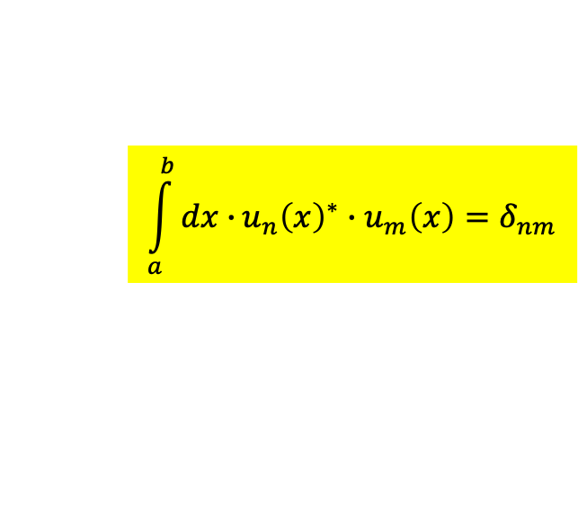
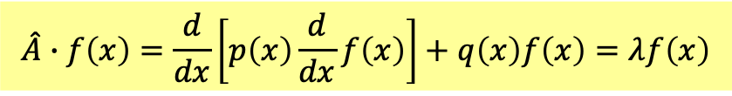
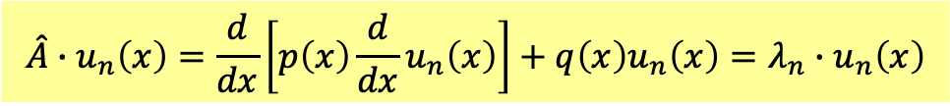

$$\hat{A}∙f\left(x\right)=\frac{d}{dx}\left[p\left(x\right)\frac{d}{dx}f\left(x\right)\right]+q\left(x\right)f\left(x\right)=λf\left(x\right)$$
Under boundary conditions, the equation has a countable set of solutions.
We can usually classify them by natural numbers: $n$.
The eigenfunctions are $u_{n}$ and their corresponding eigenvalues are $λ_{n}$.
$$\hat{A}∙u_{n}\left(x\right)=λ_{n}∙u_{n}\left(x\right)$$
$$\hat{A}∙u_{n}\left(x\right)=\frac{d}{dx}\left[p\left(x\right)\frac{d}{dx}u_{n}\left(x\right)\right]+q\left(x\right)u_{n}\left(x\right)=λ_{n}∙u_{n}\left(x\right)$$
本徵值皆為實數：
$$λ_{n}^{∗}=λ_{n}$$
不同本徵值的本徵函數滿足如下正交關係，因此可取為orthonomal：
$$\int_{a}^{b}{dx∙}u_{n}{\left(x\right)}^{∗}∙u_{m}\left(x\right)=δ_{nm}$$
稱以上關係為正交，代表我們把以上函數乘積的積分視為內積！

Slide 17
$$ψ\left(x\right)$$
$$\hat{𝒜}$$
狀態由一個位置的函數代表
物理量會對應算子，它是很有個性的！
由它來決定測量的結果有哪些可能！
算子有它的堅持！
解一個物理量算子的eigenfunction、是在決定你測量此量時會得到什麼結果。

Slide 18
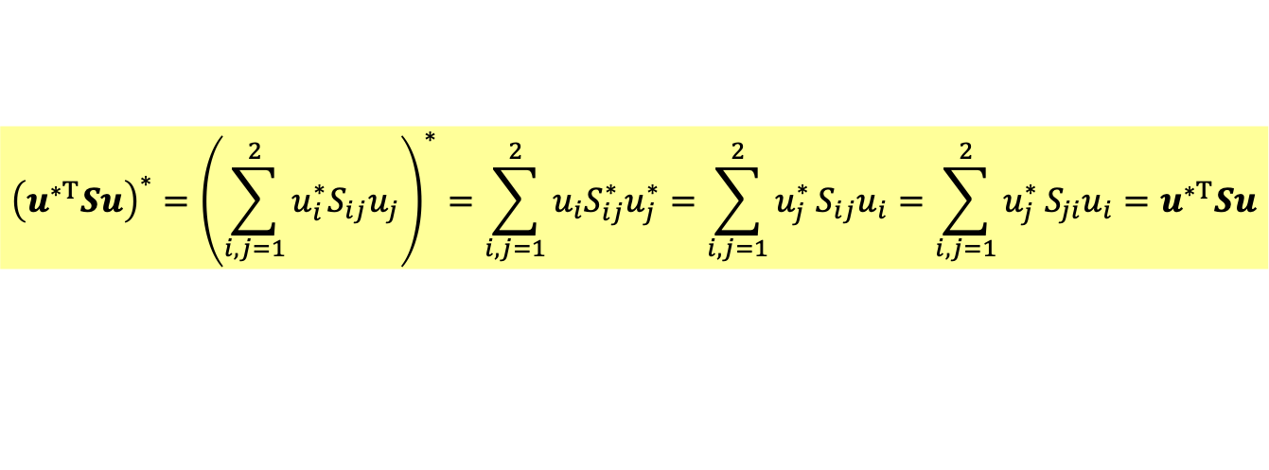




$\hat{A }的$所有本徵值$λ_{n}$都是實數！
All $n$ eigenvalues $λ$ of a symmetric matrix $S$ are real.
Proof:
$$Su=λu$$
Take a inner product of the both sides with the complex conjugate of eigenvector $u^{∗}$.
$$u^{∗T}Su=λu^{∗T}u$$
$u^{∗T}u=u_{1}^{∗}u_{1}+u_{2}^{∗}u_{2}$ is real. 這是複數行向量的內積，定義必定為實數。
要確認$u^{∗T}Su$是否是實數，取他的Complex conjugate
$${\left(u^{∗T}Su\right)}^{∗}={\left(\sum_{i,j=1}^{2}{u_{i}^{∗}S_{ij}u_{j}}\right)}^{∗}=\sum_{i,j=1}^{2}{u_{i}S_{ij}^{∗}u_{j}^{∗}}=\sum_{i,j=1}^{2}{u_{j}^{∗}}S_{ij}u_{i}=\sum_{i,j=1}^{2}{u_{j}^{∗}}S_{ji}u_{i}=u^{∗T}Su$$
$S$實數
對稱
確認$u^{∗T}Su$是實數，因此$λ$一定是實數。

Slide 19

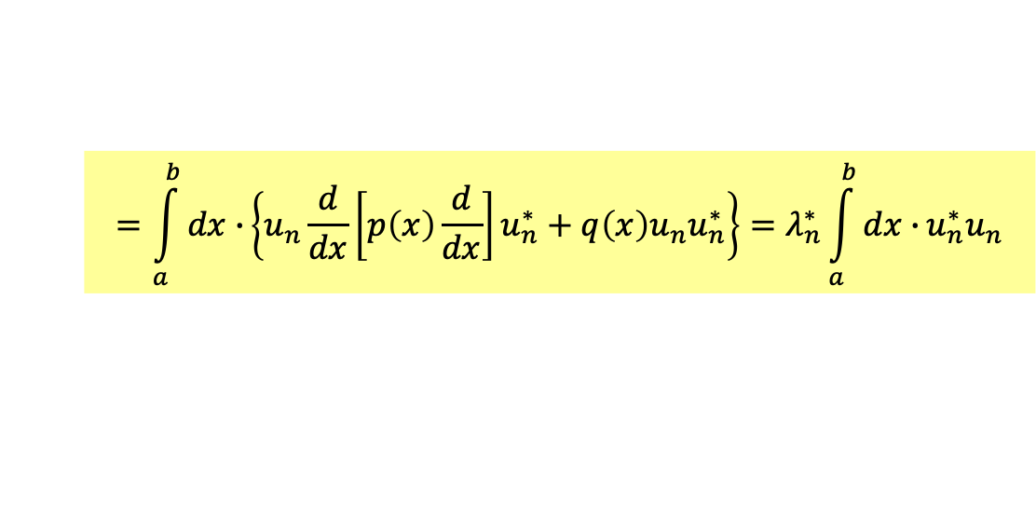
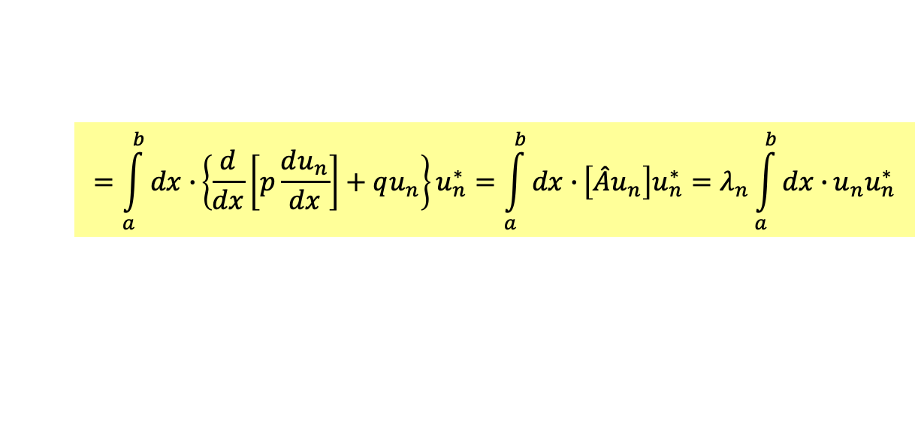

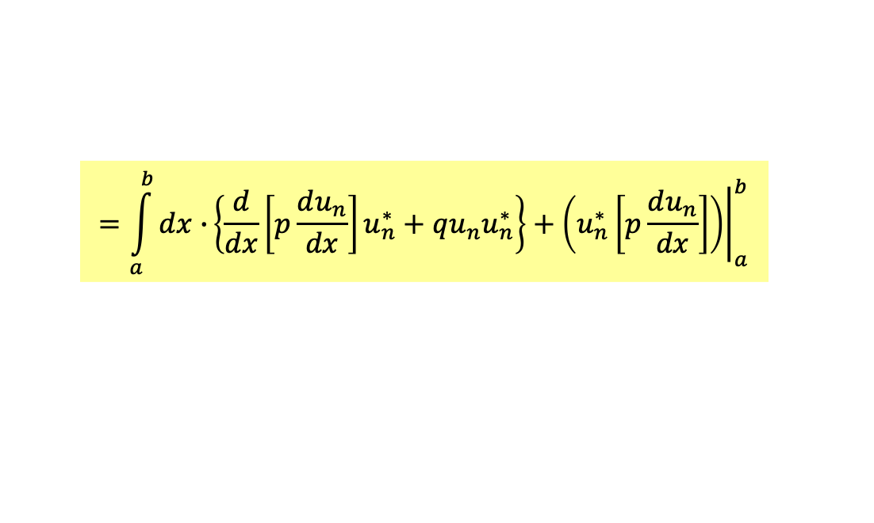
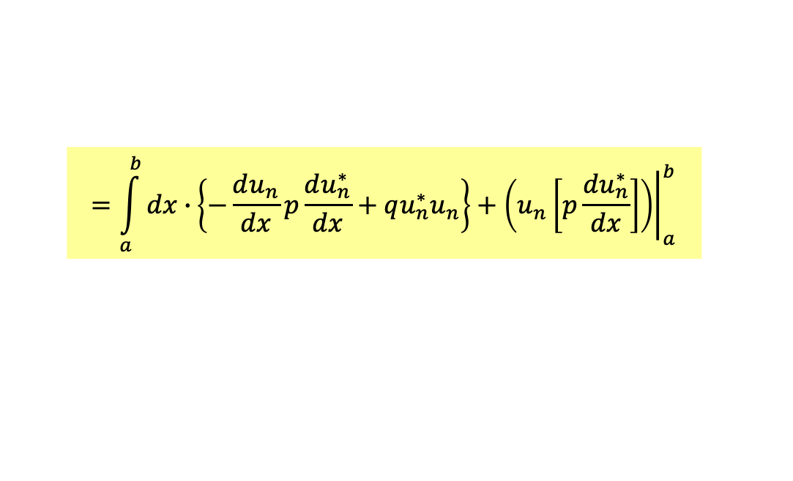

$$\int_{a}^{b}{dx∙}u_{n}{\left(x\right)}^{∗}∙\hat{A}u_{n}\left(x\right) =λ_{n}\int_{a}^{b}{dx∙}u_{n}{\left(x\right)}^{∗}∙u_{n}\left(x\right)$$
$$=\int_{a}^{b}{dx∙}\left\{u_{n}^{∗}\frac{d}{dx}\left[p\left(x\right)\frac{d}{dx}\right]u_{n}+q\left(x\right)u_{n}^{∗}u_{m}\right\}$$
Take the complex conjugate of the above equation:
$$=\int_{a}^{b}{dx∙}\left\{u_{n}\frac{d}{dx}\left[p\left(x\right)\frac{d}{dx}\right]u_{n}^{∗}+q\left(x\right)u_{n}u_{n}^{∗}\right\}=λ_{n}^{∗}\int_{a}^{b}{dx∙}u_{n}^{∗}u_{n}$$
$$=\int_{a}^{b}{dx∙}\left\{−\frac{du_{n}}{dx}p\frac{du_{n}^{∗}}{dx}+qu_{n}^{∗}u_{n}\right\}+{\left.\left(u_{n}\left[p\frac{du_{n}^{∗}}{dx}\right]\right)\right|}_{a}^{b}$$
$$=\int_{a}^{b}{dx∙}\left\{\frac{d}{dx}\left[p\frac{du_{n}}{dx}\right]u_{n}^{∗}+qu_{n}u_{n}^{∗}\right\}+{\left.\left(u_{n}^{∗}\left[p\frac{du_{n}}{dx}\right]\right)\right|}_{a}^{b}$$
$$=\int_{a}^{b}{dx∙}\left\{\frac{d}{dx}\left[p\frac{du_{n}}{dx}\right]+qu_{n}\right\}u_{n}^{∗}=\int_{a}^{b}{dx∙}\left[\hat{A}u_{n}\right]u_{n}^{∗}=λ_{n}\int_{a}^{b}{dx∙}{u_{n}u}_{n}^{∗}$$
$$λ_{n}^{∗}=λ_{n}$$

Slide 20


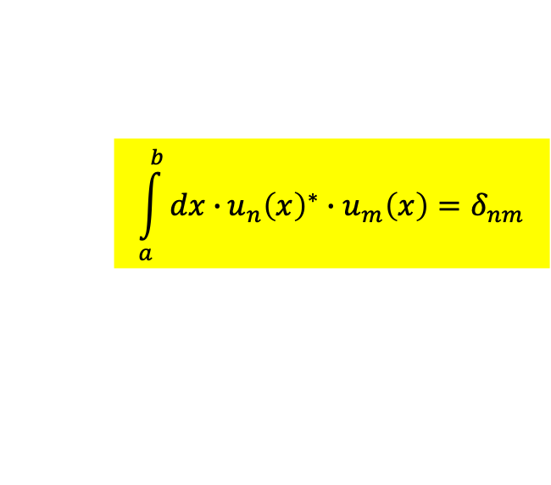








$$\int_{a}^{b}{dx∙}u_{n}{\left(x\right)}^{∗}∙u_{m}\left(x\right)=δ_{nm}$$
$\hat{A }的$所有本徵函數$u_{n}(x)$彼此正交：
The $n$ eigenvectors $u$ can be chosen to be orthogonal.
Proof:
Consider two eigenvectors with different eigenvalues:
$$Su^{\left(1\right)}=λ_{1}u^{\left(1\right)}$$
$$Su^{\left(2\right)}=λ_{2}u^{\left(2\right)}$$
將第一式與$u^{\left(2\right)}$作內積，可得：
$$u^{\left(2\right)T}Su^{\left(1\right)}=λ_{1}u^{\left(2\right)T}u^{\left(1\right)}$$
$$u^{\left(2\right)T}Su^{\left(1\right)}={\left(u^{\left(2\right)T}Su^{\left(1\right)}\right)}^{T}=u^{\left(1\right)T}∙S^{T}u^{\left(2\right)}$$
左邊可以寫成:
$$S_{ij}=S_{ji}$$
$$u^{\left(2\right)T}Su^{\left(1\right)}=\sum_{i,j=1}^{2}{u_{2i}S_{ij}u_{1j}}=\sum_{i,j=1}^{2}{u_{1j}S_{ji}u_{2i}}=u^{\left(1\right)T}∙Su^{\left(2\right)}=u^{\left(1\right)T}λ_{2}u^{\left(2\right)}=λ_{2}u^{\left(2\right)T}u^{\left(1\right)}$$
得：
$$λ_{1}u^{\left(2\right)T}u^{\left(1\right)}=λ_{2}u^{\left(2\right)T}u^{\left(1\right)}$$
$$0=\left(λ_{1}−λ_{2}\right)u^{\left(2\right)T}u^{\left(1\right)}$$
兩式相減：
右式兩本徵向量的內積必須為零，彼此正交！
$$u^{\left(2\right)T}u^{\left(1\right)}=u^{\left(2\right)}∙u^{\left(1\right)}=0$$
本徵向量的正交性

Slide 21


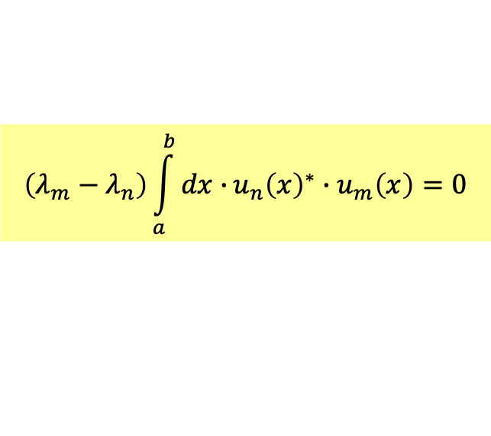





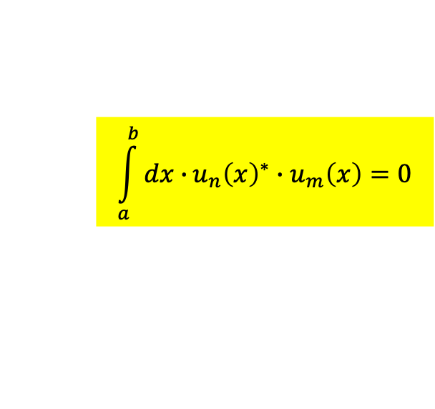
證明：
$$\int_{a}^{b}{dx∙}u_{n}{\left(x\right)}^{∗}∙\hat{A}u_{m}\left(x\right) =λ_{m}\int_{a}^{b}{dx∙}u_{n}{\left(x\right)}^{∗}∙u_{m}\left(x\right)$$
$$=\int_{a}^{b}{dx∙}\left\{u_{n}^{∗}\frac{d}{dx}\left[p\left(x\right)\frac{d}{dx}\right]u_{m}+q\left(x\right)u_{n}^{∗}u_{m}\right\}$$
$$=\int_{a}^{b}{dx∙}\left\{−p\frac{du_{n}^{∗}}{dx}\frac{du_{m}}{dx}+qu_{n}^{∗}u_{m}\right\}+{\left.\left(u_{n}^{∗}\left[p\frac{du}{dx}\right]\right)\right|}_{a}^{b}$$
$$=\int_{a}^{b}{dx∙}\left\{\frac{d}{dx}\left[p\frac{du_{n}^{∗}}{dx}\right]u_{m}+qu_{n}^{∗}u_{m}\right\}+{\left.\left(\left[p\frac{du_{n}^{∗}}{dx}\right]u_{m}\right)\right|}_{a}^{b}$$
$$λ_{n}^{∗}=λ_{n}$$
$$=\int_{a}^{b}{dx∙}\left\{\frac{d}{dx}\left[p\frac{du_{n}^{∗}}{dx}\right]+qu_{n}^{∗}\right\}u_{m}=\int_{a}^{b}{dx∙}{\left[\hat{A}u_{n}\right]}^{∗}u_{m}=λ_{n}\int_{a}^{b}{dx∙}u_{n}{\left(x\right)}^{∗}u_{m}\left(x\right)$$
$$\left(λ_{m}−λ_{n}\right)\int_{a}^{b}{dx∙}u_{n}{\left(x\right)}^{∗}∙u_{m}\left(x\right)=0$$
$$\int_{a}^{b}{dx∙}u_{n}{\left(x\right)}^{∗}∙u_{m}\left(x\right)=0$$
$$λ_{m}≠λ_{n}$$

Slide 22
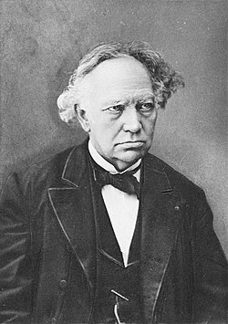



以上證明用到算子$\hat{A}$的這個性質：
$$\int_{a}^{b}{dx∙}u_{n}{\left(x\right)}^{∗}∙\hat{A}u_{m}\left(x\right) =\int_{a}^{b}{dx∙}{\left[\hat{A}u_{n}\left(x\right)\right]}^{∗}u_{m}\left(x\right)$$
這是對任意兩函數$φ,ψ$都對：
$$\int_{a}^{b}{dx∙}\left\{φ^{∗}\left[p\frac{d}{dx}\right]ψ+qφ^{∗}ψ\right\}=\int_{a}^{b}{dx∙}\left\{\frac{d}{dx}\left[p\frac{dφ^{∗}}{dx}\right]+qφ^{∗}\right\}ψ$$
具有這樣性質的算子稱為Hermitian：
Hermitian算子的本徵值永遠是實數!
Hermitian算子不同本徵值的本徵函數彼此正交!
Charles Hermite 1822-1901

Slide 23

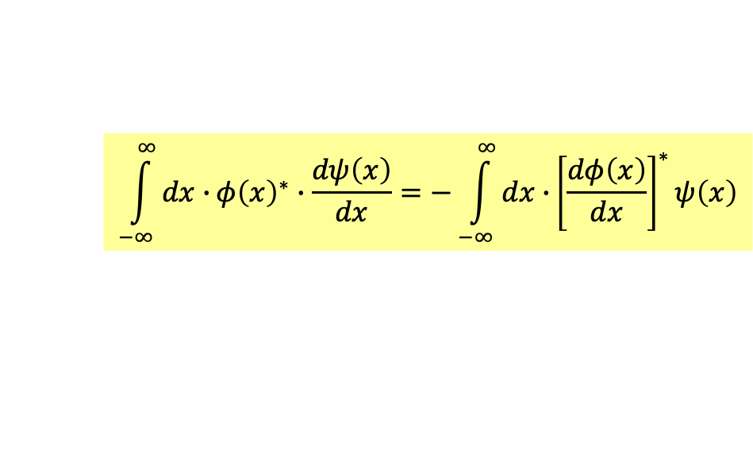
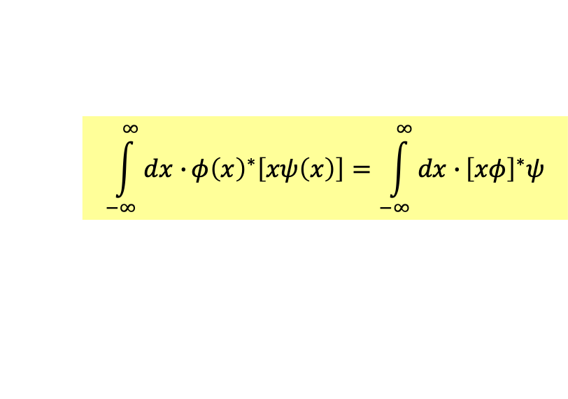
很多時候算子都是Hermitian上，例如$\hat{x}$算子：
$$\int_{−∞}^{∞}{dx∙}{φ\left(x\right)}^{∗}\left[xψ\left(x\right)\right]=\int_{−∞}^{∞}{dx∙}{\left[xφ\right]}^{∗}ψ$$
微分算子則不是：
$$\int_{−∞}^{∞}{dx∙}{φ\left(x\right)}^{∗}∙\frac{dψ\left(x\right)}{dx}=−\int_{−∞}^{∞}{dx∙}{\left[\frac{dφ\left(x\right)}{dx}\right]}^{∗}ψ\left(x\right)$$
$\hat{p}$動量算子等於$i$乘微分算子，就是Hermitian ：
$$\int_{−∞}^{∞}{dx∙}{φ\left(x\right)}^{∗}∙iℏ\frac{dψ\left(x\right)}{dx}=\int_{−∞}^{∞}{dx∙}{\left[iℏ\frac{dφ\left(x\right)}{dx}\right]}^{∗}ψ\left(x\right)$$

Slide 24
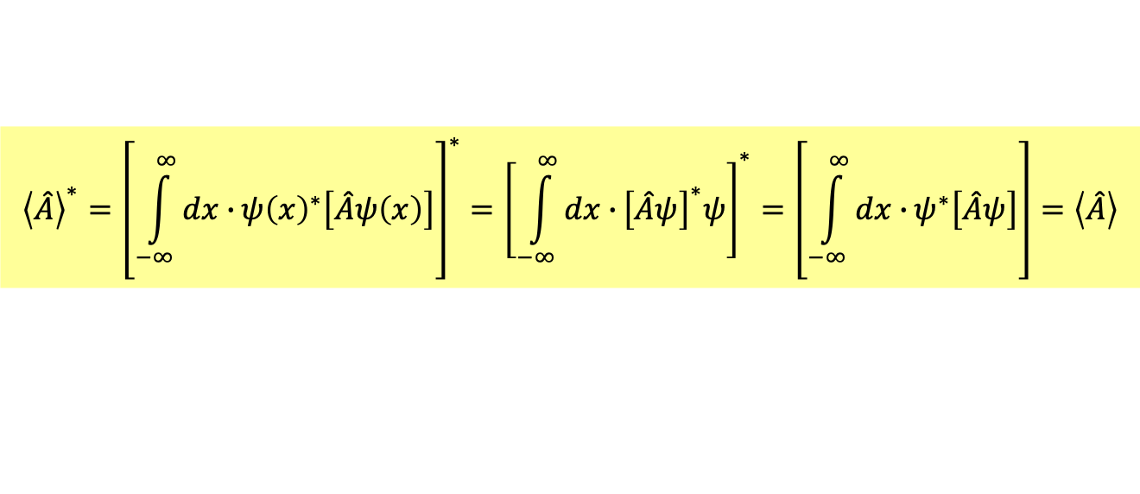

$\hat{x}$算子、$\hat{p}$算子都是Hermitian ，它們的函數$f\left(\hat{x},\hat{p}\right)$一定也是Hermitian：
$$\int_{−∞}^{∞}{dx∙}{φ\left(x\right)}^{∗}\left[f\left(\hat{x},\hat{p}\right)ψ\left(x\right)\right]=\int_{−∞}^{∞}{dx∙}{\left[f\left(\hat{x},\hat{p}\right)φ\right]}^{∗}ψ$$
所有有古典對應的物理量都由Hermitian算子代表！
Hermitian算子的期望值永遠是實數!
$${\left\langle \hat{A}\right\rangle }^{∗}={\left[\int_{−∞}^{∞}{dx∙}{ψ\left(x\right)}^{∗}\left[\hat{A}ψ\left(x\right)\right]\right]}^{∗}={\left[\int_{−∞}^{∞}{dx∙}{\left[\hat{A}ψ\right]}^{∗}ψ\right]}^{∗}=\left[\int_{−∞}^{∞}{dx∙}ψ^{∗}\left[\hat{A}ψ\right]\right]=\left\langle \hat{A}\right\rangle$$
所有可測量的物理量由 Hermitian算子代表！
本徵值就是本徵態的期望值，Hermitian算子的期望值是實數！
因此Hermitian算子的本徵值必是實數。

Slide 25


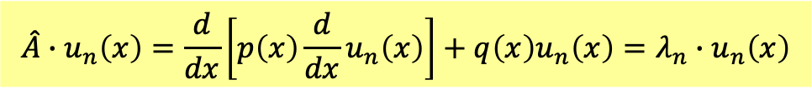
Sturm-Liouville Problem 算子的本徵函數問題：
$$\hat{A}∙u_{n}\left(x\right)=\frac{d}{dx}\left[p\left(x\right)\frac{d}{dx}u_{n}\left(x\right)\right]+q\left(x\right)u_{n}\left(x\right)=λ_{n}∙u_{n}\left(x\right)$$
本徵值皆為實數：
$$λ_{n}^{∗}=λ_{n}$$
不同本徵值的本徵函數滿足如下正交關係，因此可取為orthonomal：
$$\int_{a}^{b}{dx∙}u_{n}{\left(x\right)}^{∗}∙u_{m}\left(x\right)=δ_{nm}$$
稱以上關係為正交，代表我們把以上函數乘積的積分視為內積！

Slide 26


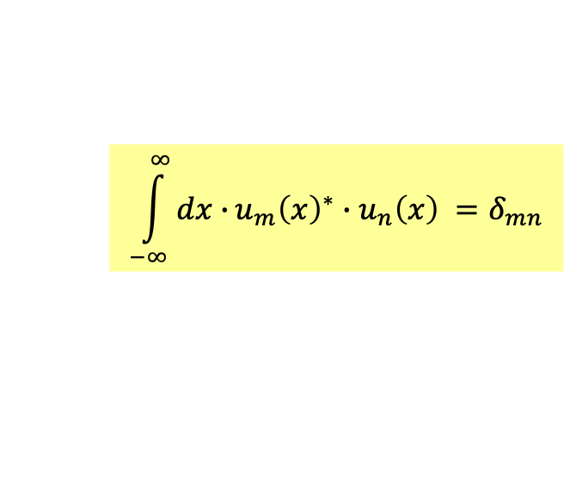
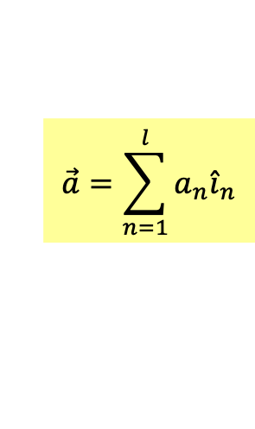

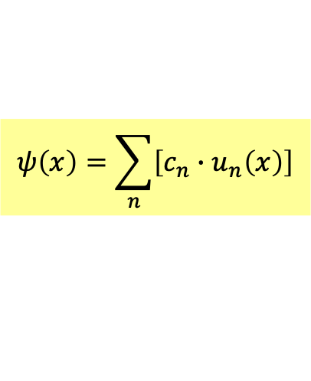



把狀態類比於向量，展開與正交定理，就如同向量空間的向量分析一模一樣！
能量的本徵函數$u_{n}$類比於一組完整的基底。
任一狀態函數可以此基底作展開，疊加係數$c_{n}$就如同向量對一組基底的分量。
展開定理：任一狀態$ψ$可以$u_{n}$作展開。展開讓我們聯想到向量以基底展開：
$$ψ\left(x\right)=\sum_{n}{\left[{c_{n}∙u}_{n}\left(x\right)\right]}$$
$$\vec{a}=\sum_{n=1}^{l}{a_{n}{\hat{i}}_{n}}$$
正交定理：本徵函數彼此正交。這很像一組彼此正交的基底！
$${\int_{−∞}^{∞}{dx∙}u_{m}{\left(x\right)}^{∗}∙u}_{n}\left(x\right) =δ_{mn}$$
$${\hat{i}}_{m}∙{\hat{i}}_{n}=δ_{mn}$$
分量$c_{a}$可以寫成態函數與本徵函數的空間積分:
$$c_{n}=\int_{−∞}^{∞}{dx∙}u_{n}{\left(x\right)}^{∗}∙ψ\left(x\right)$$
$$a_{n}={\hat{i}}_{n}∙\vec{a}$$
在這對應中，最關鍵的是：我們熟悉的積分，在這向量空間內就是內積：
$$\int_{−∞}^{∞}{dx∙}ψ{\left(x\right)}^{∗}∙φ\left(x\right)$$
$$\vec{a}∙\vec{b}$$

Slide 27






兩個函數乘積的積分滿足線性代數中兩向量的內積的所有性質！
大膽引進一符號$\left\langle ψ,φ\right\rangle$來表達兩個狀態函數$ψ$,$φ$的內積：
$$\int_{−∞}^{∞}{dx∙}ψ{\left(x\right)}^{∗}∙φ\left(x\right)≡\left\langle ψ,φ\right\rangle$$
用這一內積符號：
如此$u_{n}$的正交定理可以簡化寫成：
$$\int_{0}^{a}{dx∙}u_{n}^{∗}\left(x\right)u_{m}\left(x\right)=δ_{mn}$$
$$\left\langle u_{n},u_{m}\right\rangle =δ_{mn}$$
函數展開的分量可以寫成 ：
$$c_{n}=\int_{0}^{a}{dx∙}u_{n}^{∗}\left(x\right)ψ\left(x\right)$$
$$c_{n}=\left\langle u_{n},ψ\right\rangle$$
$u_{n}$就是正交基底。
這是驚人的簡化，省去書寫積分的麻煩。
更重要、它揭露了量子狀態、即狀態函數的數學結構：有內積的向量空間。

Slide 28




這個內積在前換互換後，會變為複數共軛。
$${\left\langle ψ,φ\right\rangle }^{∗}={\left(\int_{−∞}^{∞}{dx∙}ψ^{∗}∙φ\right)}^{∗}≡\int_{−∞}^{∞}{dx∙}φ^{∗}∙ψ=\left\langle φ,ψ\right\rangle$$
可見一個狀態函數$ψ$與自己的內積一定是實數，
$${\left\langle ψ,ψ\right\rangle }^{∗}=\left\langle ψ,ψ\right\rangle$$
對應向量的長度平方。
這個內積可以用來書寫一個狀態函數$ψ$的歸一化條件：
$$\int_{−∞}^{∞}{dx∙}ψ{\left(x\right)}^{∗}∙ψ\left(x\right)≡\left\langle ψ,ψ\right\rangle =1$$
$ψ$只能是單位向量！

Slide 29




現在開始完備性的證明！
Sturm-Liouville Problem
$$\hat{A}∙u_{n}\left(x\right)=\frac{d}{dx}\left[p\left(x\right)\frac{d}{dx}u_{n}\left(x\right)\right]+q\left(x\right)u_{n}\left(x\right)=λ_{n}∙u_{n}\left(x\right)$$
Under boundary conditions, the equation has a countable set of solutions.
We can classify them by $n$ and order them by eigenvalues from small to large:
$$λ_{1}<λ_{2}<⋯<λ_{n}<⋯$$
It could be proven that $λ_{n}$ is unbounded:
$$λ_{n}→∞, as n→∞$$
We’ll skip the proof of this crucial step since it’s too technical.
But it is reasonable and true for the examples we talked about.

Slide 30



$$λ_{1}<λ_{2}<⋯<λ_{n}<⋯$$
每一個本徵值$λ_{n}$對應一個函數$u_{n}\left(x\right)$，

Slide 31







$$λ_{1}<λ_{2}<⋯<λ_{n}<⋯$$
每一個本徵值$λ_{n}$對應一個函數$u_{n}\left(x\right)$，
用向量的類比，每一個$u_{n}\left(x\right)$都是一個彼此正交單位向量，展開一維的空間：
$u_{n}\left(x\right)$是一個彼此正交歸一的座標系統，直覺是：任一函數可以以此展開！
$$ψ\left(x\right)=\sum_{n=1}^{∞}{\left[a_{n}u_{n}(x) \right]}$$
$$u_{n}(x)$$
$$φ\left(x\right)$$
$$u_{2}(x)$$
$$u_{1}(x)$$

Slide 32




這個可以嚴格證明的數學性質稱為：$u_{n}(x)$是完備的complete。
展開定理：任一狀態函數$ψ$可以此$\hat{A}$本徵函數$u_{n}(x)$作分量展開。
$$ψ\left(x\right)=\sum_{n=1}^{∞}{\left[a_{n}u_{n}(x) \right]}$$
若是分量展開是可能的，那分量$c_{a}$可以寫成：
$$a_{n}=\int_{a}^{b}{dx∙}u_{n}{\left(x\right)}^{∗}∙ψ\left(x\right)$$
所以要證明的是：用如此分量$c_{a}$寫成的級數，會趨近正確的狀態函數：
$$\sum_{i=1}^{n}{\left[a_{i}u_{i}(x) \right]}\overset{→}{n→∞}ψ\left(x\right)$$
趨近的數學判準之一，兩者差距的平方和(積分)$N→∞$時，趨近於零。
$$\lim_{n→∞}{\int_{a}^{b}{dx {\left[φ\left(x\right)−\sum_{i=1}^{n−1}{a_{i}u_{i}(x)}\right]}^{2}}}=0$$

Slide 33











$$u_{n}$$
$$u_{n}(x)$$
$$φ\left(x\right)$$
$$a_{n}u_{n}(x)$$
$$φ\left(x\right)$$
$$φ\left(x\right)−a_{n}u_{n}(x)$$
$$φ\left(x\right)−a_{n}u_{n}(x)$$
每一個$u_{n}\left(x\right)$都是一個彼此正交單位向量，展開一維的空間：
$$a_{n}=\int_{a}^{b}{dx∙}u_{n}{\left(x\right)}^{∗}∙φ\left(x\right)$$
任一函數$φ\left(x\right)$，投影在向量$u_{n}\left(x\right)$方向的分量可以算
函數$φ\left(x\right)$扣掉此投影後，就與$u_{n}\left(x\right)$的正交：
$$φ\left(x\right)−a_{n}u_{n}(x)$$
$$\left\langle u_{n},\left[φ−a_{n}u_{n}\right]\right\rangle =\int_{−∞}^{∞}{dx∙}{u_{n}(x)}^{∗}∙\left[φ\left(x\right)−a_{n}u_{n}(x)\right]=0$$
扣掉投影$a_{n}u_{n}$的動作，壓縮此函數的空間，使只能存在於與$u_{n}$正交的平面上。

Slide 34



我們可以由下而上，一層一層將一函數$φ\left(x\right)$的投影$a_{i}u_{i}$扣掉， ，
$$g_{n−1}\left(x\right)≡φ\left(x\right)−\sum_{i=1}^{n−1}{a_{i}u_{i}(x)}$$
結果與$N$以下所有的向量$m<n$都正交：
$$\left\langle u_{m},g_{n−1}\right\rangle =\int_{a}^{b}{dx∙}{u_{m}(x)}^{∗}∙\left[φ\left(x\right)−\sum_{i=1}^{n−1}{a_{i}u_{i}(x)}\right]=0$$
如此函數被壓縮於“越來越高、越來越小”的空間中，直覺是向量長度會越來越短。
$$\lim_{n→∞}{{\left|g_{n−1}\right|}^{2}}=\lim_{n→∞}{\int_{a}^{b}{dx {\left[φ\left(x\right)−\sum_{i=1}^{n−1}{a_{i}u_{i}(x)}\right]}^{2}}}=?0$$
這正是完備性的數學判準，函數與其展開的差距的平方積分$n→∞$時，趨近於零。

Slide 35

$g_{n−1}\left(x\right)$就是函數$φ\left(x\right)$、與其展開的有限級數之間的差距：
$$g_{n−1}\left(x\right)≡φ\left(x\right)−\sum_{i=1}^{n−1}{a_{i}u_{i}(x)}$$
$g_{n−1}\left(x\right)$函數$n→∞$時，會被壓縮於越來越高、越來越限縮的空間中 ，
$g_{n−1}\left(x\right)$函數的集合，也就是這個越來越限縮的空間，給個符號$V_{n−1}$
注意$u_{m}, m<n$不在這空間中，因為$g_{n−1}\left(x\right)$與他們都正交。

Slide 36



當$n→∞$，$g_{n−1}\left(x\right)$函數被壓縮於越來越小、越來越限縮的空間$V_{n−1}$，
何謂越來越小、越來越限縮的空間？
將證明，在此空間中的向量$g_{n−1}\left(x\right)$，其向量長度小於本徵值的倒數：
$${\left|g_{n−1}\right|}^{2}<\frac{c}{λ_{n}}$$
已知：
$$λ_{n}→∞, as n→∞$$
因此：
$$\lim_{n→∞}{{\left|g_{n−1}\right|}^{2}}→0$$

Slide 37







Rayleigh quotient 瑞利之商
對任一函數$u\left(x\right)$，S-L算子$\hat{A}$，可以定義一個商：
$$R\left[u\right]=\frac{\left\langle u,\hat{A}u\right\rangle }{{\left|u\right|}^{2}}$$
定理一：
瑞利之商的極值就是$\hat{A}$的本徵值，發生在本徵函數時。
瑞利之商的最小值就是$\hat{A}$的最小本徵值$λ_{1}$。
最小值發生時的函數$u$就是本徵值$λ_{1}$對應的本徵函數$u_{1}$。
$$λ_{1}≤R\left[u\right]=\frac{\left\langle u,\hat{A}u\right\rangle }{{\left|u\right|}^{2}}$$
Lord Rayleigh 1842-1919
定理二：
若只對與$u_{m}, m<n$正交的$g_{n−1}\left(x\right)$算$R\left[g_{n−1}\right]$，最小值為次一個本徵值$λ_{n}$。
最小值發生時的函數$u$就是本徵值$λ_{n}$對應的本徵函數$u_{n}$。
$$λ_{n}≤R\left[g_{n−1}\right]=\frac{\left\langle g_{n−1},\hat{A}g_{n−1}\right\rangle }{{\left|g_{n−1}\right|}^{2}}$$
注意：
$${\left|g_{n−1}\right|}^{2}≤\frac{\left\langle g_{n−1},\hat{A}g_{n−1}\right\rangle }{λ_{n}}$$
若分子有限，
$${\left|g_{n−1}\right|}^{2}<\frac{c}{λ_{n}}$$
$$\lim_{n→∞}{{\left|g_{n−1}\right|}^{2}}→0$$
完備性就得證了！

Slide 38



Rayleigh quotient 瑞利之商有一個很簡單性質：
對任一算子$\hat{A}$的本徵函數$u_{n}\left(x\right)$，
$$\hat{A}∙u_{n}=λ_{n}∙u_{n}$$
瑞利之商就等於其本徵值：
$$R\left[u_{n}\right]=\frac{\left\langle u_{n},\hat{A}u_{n}\right\rangle }{{\left|u_{n}\right|}^{2}}=\frac{\left\langle u_{n},λ_{n}u_{n}\right\rangle }{{\left|u_{n}\right|}^{2}}=\frac{λ_{n}\left\langle u_{n}, u_{n}\right\rangle }{{\left|u_{n}\right|}^{2}}=λ_{n}$$
$$R\left[u_{n}\right]=λ_{n}$$

Slide 39




定理一證明：
瑞利之商的極值可以用常見的極值計算法找：
極值之處斜率為零，極值附近函數圖形是平的：
$$\frac{df}{dx}=0$$
現在可變的量不是變數，而是函數。
但原理相同，極值是谷底，附近函數是平坦的。假設極值發生在某函數$u_{∗}(x)$，
$u_{∗}$加上任意一點小偏移deviation $tu(x)$：$u_{∗}(x)+tu(x)$，變化率為零：
$$\frac{d}{dt}R\left[u_{∗}+tu\right]=0$$

Slide 40












$$\frac{d}{dt}R\left[u_{∗}+tu\right]=0$$
$$R\left[u\right]=\frac{\left\langle u,\hat{A}u\right\rangle }{{\left|u\right|}^{2}}$$
$$R\left[u_{∗}+tu\right]=\frac{\left\langle \left(u_{∗}+tu\right),\hat{A}\left(u_{∗}+tu\right)\right\rangle }{{\left|u_{∗}+tu\right|}^{2}}$$
注意：
$$=\frac{\left\langle u_{∗},\hat{A}u_{∗}\right\rangle +2t\left\langle u,\hat{A}u_{∗}\right\rangle +t^{2}\left\langle u,\hat{A}u\right\rangle }{{\left|u_{∗}\right|}^{2}+t^{2}{\left|u\right|}^{2}+2t\left\langle u,u_{∗}\right\rangle }$$
$$\left\langle u_{∗},\hat{A}u\right\rangle =\left\langle \hat{A}u_{∗}, u\right\rangle =\left\langle u,\hat{A}u_{∗}\right\rangle$$
在$t=0$取微分需為零：
$$\frac{dR\left[u_{∗}+tu\right]}{dt}\left(t=0\right)=\frac{2\left\langle u,\hat{A}u_{∗}\right\rangle {\left|u_{∗}\right|}^{2}−2\left\langle u_{∗},\hat{A}u_{∗}\right\rangle \left\langle u,u_{∗}\right\rangle }{{\left|u_{∗}\right|}^{4}}=0$$
$$\left\langle u,\hat{A}u_{∗}\right\rangle {\left|u_{∗}\right|}^{2}−\left\langle u_{∗},\hat{A}u_{∗}\right\rangle \left\langle u,u_{∗}\right\rangle =0$$
$$\left\langle u,\hat{A}u_{∗}\right\rangle −\frac{\left\langle u_{∗},\hat{A}u_{∗}\right\rangle }{{\left|u_{∗}\right|}^{2}}\left\langle u,u_{∗}\right\rangle =0$$
$$\left\langle u,\hat{A}u_{∗}\right\rangle −R\left[u_{∗}\right]\left\langle u,u_{∗}\right\rangle =0$$
$$\left\langle u,\hat{A}u_{∗}−R\left[u_{∗}\right]u_{∗}\right\rangle =0$$
此式對任意$u(x)$都要成立，唯一可能：內積中的右邊必須為零！
$$\hat{A}u_{∗}−R\left[u_{∗}\right]u_{∗}=0$$
$R\left[u_{∗}\right]$是一個數，因此瑞利之商的極值必須是本徵值！

Slide 41



$$\hat{A}u_{∗}−R\left[u_{∗}\right]u_{∗}=0$$
瑞利之商的極值必須是本徵值 ！
而且極值發生的函數$u_{∗}$就是本徵函數。
因為所有本徵函數的瑞利之商就等於其本徵值，
最小瑞利之商必須是最小的本徵值：$λ_{1}$！
而且極值發生的函數$u_{∗}$就是本徵函數$u_{1}$。
$$λ_{1}≤R\left[u\right]=\frac{\left\langle u,\hat{A}u\right\rangle }{{\left|u\right|}^{2}}$$
定理一得證！

Slide 42


定理二：
若只對已扣掉$n$前面本徵函數投影的$g_{n−1}\left(x\right)$，計算瑞利之商$R\left[g_{n−1}\right]$，
最小值為次一個本徵值$λ_{n}$，發生時的函數$u$就是本徵值$λ_{n}$對應的本徵函數$u_{n}$。
$$λ_{n}≤R\left[g_{n−1}\right]$$
證明：如定理一，最小值一定是一個本徵值。
$n$前面本徵函數$u_{m}, m<n$都不是$g_{n−1}\left(x\right)$，因為所有$g_{n−1}\left(x\right)$都與 $u_{m}, m<n$正交。
最小的瑞利之商$R\left[g_{n−1}\right]$只能是下一個本徵值：$λ_{n}$。
$$λ_{n}≤R\left[g_{n−1}\right]$$
定理二得證！

Slide 43







$$λ_{n}≤R\left[g_{n−1}\right]=\frac{\left\langle g_{n−1},\hat{A}g_{n−1}\right\rangle }{{\left|g_{n−1}\right|}^{2}}$$
現在只剩最後一步：
$${\left|g_{n−1}\right|}^{2}≤\frac{\left\langle g_{n−1},\hat{A}g_{n−1}\right\rangle }{λ_{n}}$$
注意：
$$\left\langle g_{n−1},\hat{A}g_{n−1}\right\rangle =\left\langle \left(φ\left(x\right)−\sum_{i=1}^{n−1}{a_{i}u_{i}(x)}\right),\hat{A}\left(φ\left(x\right)−\sum_{i=1}^{n−1}{a_{i}u_{i}(x)}\right)\right\rangle$$
$$=\left\langle φ,\hat{A}φ\right\rangle −\left\langle φ, \sum_{i=1}^{n−1}{a_{i}{\hat{A}u}_{i}}\right\rangle −\left\langle \sum_{i=1}^{n−1}{a_{i}u_{i}},\hat{A}φ \right\rangle +\sum_{j=1}^{n−1}{\sum_{i=1}^{n−1}{a_{j}^{∗}a_{i}\left\langle u_{j},\hat{A}u_{i}\right\rangle }}$$
$$=\left\langle φ,\hat{A}φ\right\rangle −\left\langle φ, \sum_{i=1}^{n−1}{a_{i}{\hat{A}u}_{i}}\right\rangle −\left\langle \sum_{i=1}^{n−1}{a_{i}{\hat{A}u}_{i}}, φ \right\rangle +\sum_{j=1}^{n−1}{\sum_{i=1}^{n−1}{a_{j}^{∗}a_{i}λ_{i}\left\langle u_{j}, u_{i}\right\rangle }}$$
$$=\left\langle φ,\hat{A}φ\right\rangle −\sum_{i=1}^{n−1}{a_{i}λ_{i}\left\langle φ, u_{i}\right\rangle }−\sum_{i=1}^{n−1}{a_{i}^{∗}λ_{i}\left\langle u_{i},φ\right\rangle }+\sum_{j=1}^{n−1}{\sum_{i=1}^{n−1}{a_{j}^{∗}a_{i}λ_{i}δ_{ij}}}$$
$$=\left\langle φ,\hat{A}φ\right\rangle −\sum_{i=1}^{n−1}{a_{i}^{∗}a_{i}λ_{i}}−\sum_{i=1}^{n−1}{a_{i}^{∗}a_{i}λ_{i}}+\sum_{i=1}^{n−1}{a_{i}^{∗}a_{i}λ_{i}}=\left\langle φ,\hat{A}φ\right\rangle −\sum_{i=1}^{n−1}{a_{i}^{∗}a_{i}λ_{i}}<\left\langle φ,\hat{A}φ\right\rangle$$

Slide 44



$${\left|g_{n−1}\right|}^{2}≤\frac{\left\langle g_{n−1},\hat{A}g_{n−1}\right\rangle }{λ_{n}}<\frac{\left\langle φ,\hat{A}φ\right\rangle }{λ_{n}}$$
分子是有限值！
$$\lim_{n→∞}{{\left|g_{n−1}\right|}^{2}}→0$$
$$g_{n−1}\left(x\right)≡φ\left(x\right)−\sum_{i=1}^{n−1}{a_{i}u_{i}(x)}$$
$g_{n−1}\left(x\right)$：函數$φ\left(x\right)$、與其展開的有限級數之間的差距趨近於零！
Sturm-Liouville 算子本徵函數的完備性就得證了！

